Slide 1
ACCIONES REALIZADAS COEN-MINDEF (09.02.17 – 26.02.17)

Slide 2
PRODUCTOS
ELABORACIÓN DE ESCENARIOS DE RIESGO, EN BASE AL PRONÓSTICO DEL AVISO METEOROLÓGICO
ELABORACIÓN DE ESCENARIOS DE RIESGO, EN BASE AL PRONÓSTICO DIARIO, PRIMER REPORTE 09:00
IDENTIFICACIÓN DE ÁREAS PROBABLES A SER AFECTADAS EN BASE AL ESCENARIO POR PRONOSTICO DIARIO, PRIMER REPORTE 09:00

Slide 3
ARTICULACION CON LAS FUENTES DE INFORMACION
ENTIDAD
INFORMACION
P R O D U C T O S
SENAMHI | PRONOSTICO DE LLUVIAS (AVISO METEOROLOGICO) | ESCENARIO DE RIESGO SEGÚN AVISO METEOROLOGICO
 |  |  | ESCENARIO DE RIESGO SEGÚN PRONOSTICO DIARIO (1° REPORTE)
INGEMMET | MAPA DE SUSCEPTIBILIDAD A MOVIMIENTOS EN MASA
INEI | INCIDENCIA DE POBREZA
 | TASA DE ANALFABETISMO
MINSA | TASA DE DESNUTRICION
SENAMHI | PRONOSTICO DE LLUVIAS (1° REPORTE DIARIO, 09:00)
ANA | ESTUDIO IDENTIFICACIÓN DE ZONAS VULNERABLES POR ACTIVACIÓN ANTE INUNDACIONES EN RIOS Y QUEBRADAS 2016-2017 |  |  | MAPEO AMBITOS FOCALIZADOS
 | ESTUDIO COMPLEMENTACIÓN DE POBLACIONES VULNERABLES POR ACTIVACIÓN DE QUEBRADAS 2016 - 2017
 | POBLACION SEGÚN GRUPO ETAREO
 | LIMITES DE LAS UNIDADES HIDROGRAFICAS (CUENCAS)
INDECI | EMERGENCIAS REGISTRADAS EN LA BASE DE DATOS DEL SINPAD, INDECI 2017 (2003-2017)

Slide 4
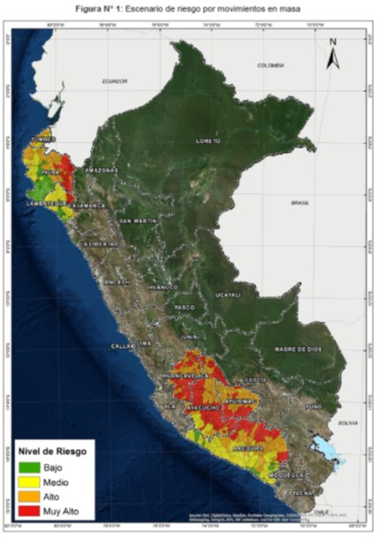
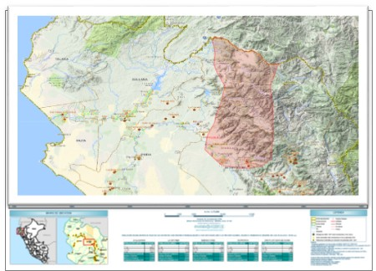
ESCENARIO DE RIESGO
DESDE EL 09.02 SE HAN ELABORANDO ESCENARIOS DE RIESGO DIARIOS, ASI ICOMO LOS MAPAS DE AREAS FOCALIZADAS, MEJORANDO LOS TIEMPOS DE ENTREGA DE INFORMACION AL COEN, HASTA ELABORAR ESCENARIOS DE RIESGO EN BASE A LOS REPORTES DIARIOS DE LA 09:00 Y 12:00 HORAS DEL DIA.
REGION PIURA
DISTRITOS PROBABLES
DE AFECTACION:
CHULUCANAS
LA MATANZA
EL ALGARROBAL
MAPA DE AMBITOS FOCALIZADOS

Slide 5
Consultas:
soporte-sigrid@cenepred.gob.pe

